Slide 1
Abschlussprojekt :Machine-Log-Navigator
Projekt-Ziel
Ein Web-Portal für Logdaten-Uploads + Dashboard einer Paket-Label-Maschine aus der Logistik
1) Anzeigen von Statistiken und Auffälligkeiten aus dem log-upload zum Verhalten von Versand-Label-Maschinen (Maschinenbau → Logistik)
2) Bereitstellen normalisierter Daten zum Download zur Daten-Transparenz zur Nachvollziehbarkeit für Softwareentwickler & Produktionsleiter
3) Algorithmus entwickeln/bereitstellen zur Performance-Optimierung der Maschine zwecks Steigerung der QA-Produktivität (Kosteneinsparung)
DSI - Abschlußprojekt Team: Michael Schipper, Mohamad Esber, Marco Michaelis | Date: May 2026

Slide 2
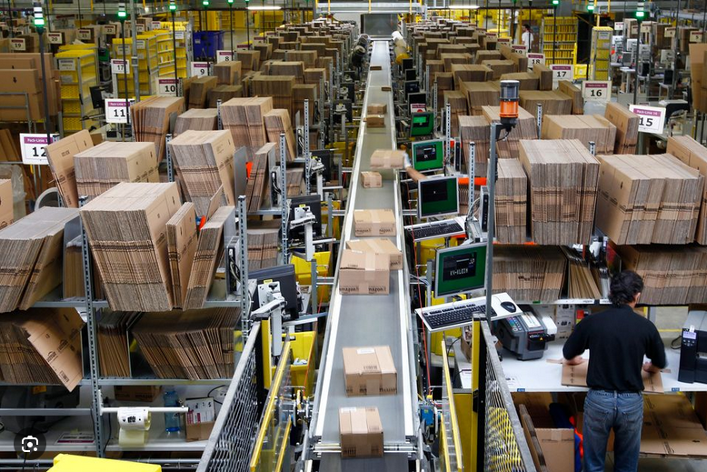
Übersicht Verpackungslinie (Packline)
Machine-Log-Navigator
Workstations
→ Laufrichtung

Slide 3
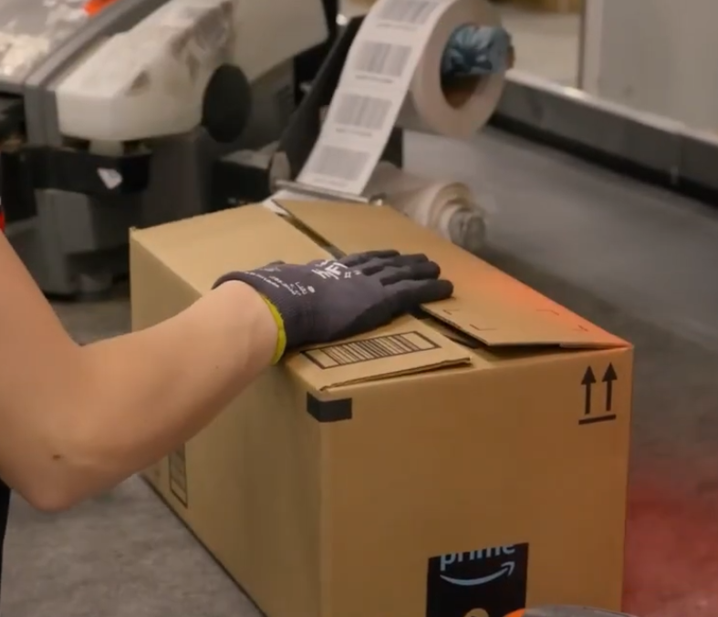
Mitarbeiter (Workstation)
Machine-Log-Navigator
Kundenbestellung verpacken
Bestell-Barcode aufkleben
Kunden-Bestellbarcode
Boxbarcode
Paket läuft zur Label-Maschine

Slide 4
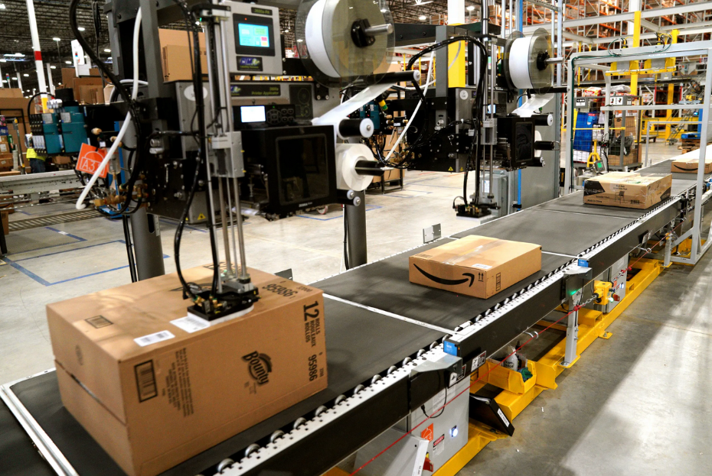
Label-Maschine (Labelmachine) => Versand-Abfertigung)
Logfile-Erzeugung
Barcode-Scanner
Strichcodesticker (Kundenbestell-Daten)
& Verpackungsbarcode
Adresslabel-Rollen
(Blanko-Sticker)
Waage
Adresslabel-Drucker
Laufrichtung ←
Kunden-Adresslabel-Stickervorgang
Labelmaschine & QA-Kontrolle

Slide 5
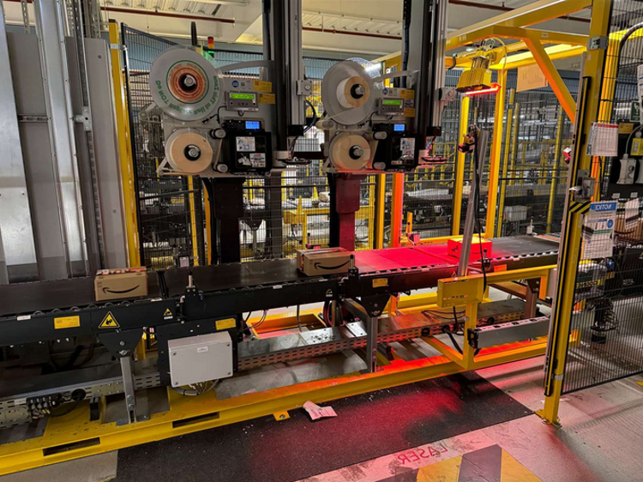
Label-Maschine & Kickoutprocess
Scanner in Aktion
Packetproblemerkennung
Machine-Learning
Kickout (KO)
wenn weight:
EXP != ACT
Laufrichtung ←
QA
Workstation

Slide 6
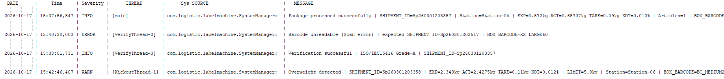
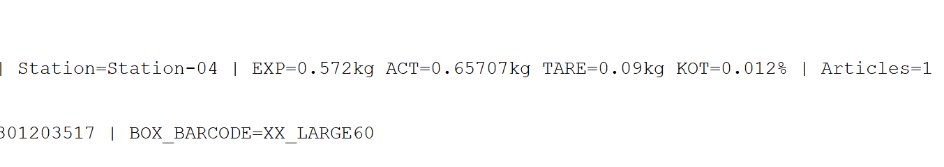
Insight Log-Data
Machine-Log-Navigator
Timestamp
Priorität
Maschinenbereich
IT Sytem der Logsource
Log-Details (hier Paket-, Scanner,- Gewichtsdaten)
und vieles mehr …

Slide 7
Machine-Log-Navigator
DSI-Lernanwendungen
1.) Logdaten-Aufbereitung / Analysen / Dashboardconfig (Python, SQL, EDA)
a) Gibt es Auffälligkeiten innerhalb der einzelnen Packstationen/Workstations mit Einfluss auf Maschine & Produktivität?
b) Gibt es Auffälligkeiten bezüglich des Technik-Teams bei der tägl. Maschinenbetreuung (Wartung, Tonerwechsel, Labelrollenwechsel ect.)
c) Gibt es Auffälligkeiten innerhalb der Schichtwechselzeiten mit Einfluss auf Maschine & Produktivität?
d) Wie ist die Performance der beiden integrierten Drucker der Label-Machine
e) Gibt es Auffälligkeiten im Bezug zur Förderbandgeschwindigkeit, dem Workflow und damit der Produktivität allgemein?
f) Gibt es Materialverbrauchsunterschiede zwischen den 3 Schichten?
tbd?
2.) Analysen / Machine-Learning-Modell / Streamlitvariablen (EDA, ML, Python)
Erstellen eines Automatismus/ML-Modell, der die richtige Balance zu Kickouts (manuelle QA Nachbearbeitung) und Non-Kickouts trifft (QA-Produktivität)
Die aktuelle Erfolgsquote von tatsächlichen Inhaltsfehlern der Pakete liegt bei 16% (von 100 manuell geprüften Paketen hat nur jedes 16. ein Inhaltsprobem)
3.) Logfile-Industriesimulation (Excel, Python, Dateiformate)
Erstellung eines Logfile-Simulators für eine Industrie-Reale Simulation (Customterorder- & Issue- Simulator) zwecks Software-Optimierungsprozesse
4.) Kunden-Endprodukt (Website, Dashboard-Implementierung, Interaktives) (Python-Streamlit, AWS, EC2, IP-Config, S3)
Website-Erstellung, interaktive Funktionsprozesse ect.

